Slide 1

ΑΝΩΤΑΤΗ ΣΧΟΛΗ ΠΑΙΔΑΓΩΓΙΚΗΣ ΚΑΙ ΤΕΧΝΟΛΟΓΙΚΗΣ ΕΚΠΑΙΔΕΥΣΗΣ
ΜΑΘΗΜΑ | ΤΜΗΜΑ ΕΚΠΑΙΔΕΥΤΙΚΩΝ
ΦΥΣΙΚΗ | Μηχανολόγων Μηχανικών
 | Ηλεκτρονικών Μηχανικών
Καθηγητής Σιδερής Ευστάθιος

Slide 2
ΚΥΜΑΤΙΚΑ ΦΑΙΝΟΜΕΝΑ ΣΕ ΑΣΥΝΕΧΕΙΕΣ ΤΟΥ ΜΕΣΟΥ ΔΙΑΔΟΣΗΣ
Συνθήκες Κύματος σε Ασυνέχεια του Μέσου Διάδοσης

Slide 3
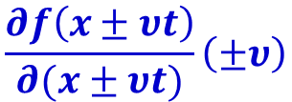

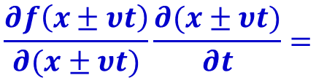


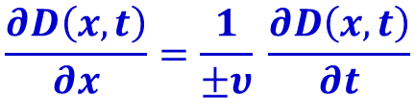


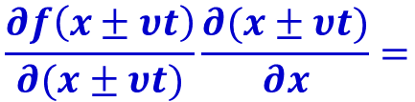

ΣΥΝΘΗΚΕΣ ΚΥΜΑΤΟΣ ΣΕ ΑΣΥΝΕΧΕΙΑ ΤΟΥ ΜΕΣΟΥ ΔΙΑΔΟΣΗΣ
Μια σημαντική εξίσωση στη μελέτη όλων των κυμάτων
Γενική μορφή της κυματικής εξίσωσης:
$$D\left(x,t\right)=f\left(x±υt\right)$$
Μερική 1η χωρική παράγωγος κυματικής εξίσωσης:
$$\frac{∂D\left(x,t\right)}{∂x}=\frac{∂f\left(x±υt\right)}{∂x}=$$
$$\frac{∂f\left(x±υt\right)}{∂(x±υt)}\frac{∂(x±υt)}{∂x}=$$
$$\frac{f\left(x±υt\right)}{∂(x±υt)}$$
Μερική 1η χρονική παράγωγος κυματικής εξίσωσης:
$$\frac{∂D\left(x,t\right)}{∂t}=\frac{∂f\left(x±υt\right)}{∂t}=$$
$$\frac{∂f\left(x±υt\right)}{∂(x±υt)}\frac{∂(x±υt)}{∂t}=$$
$$\frac{∂f\left(x±υt\right)}{∂(x±υt)}\left(±υ\right)$$
$$\frac{1}{±υ}\frac{∂D\left(x,t\right)}{∂t}=$$
$$\frac{∂f\left(x±υt\right)}{∂(x±υt)}$$
$$\frac{∂D\left(x,t\right)}{∂x}=\frac{1}{±υ} \frac{∂D\left(x,t\right)}{∂t}$$

Slide 4






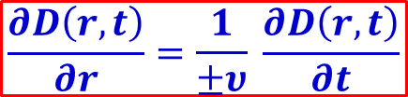
ΣΥΝΘΗΚΕΣ ΚΥΜΑΤΟΣ ΣΕ ΑΣΥΝΕΧΕΙΑ ΤΟΥ ΜΕΣΟΥ ΔΙΑΔΟΣΗΣ
Αποδείξαμε:
$$\frac{∂D\left(r,t\right)}{∂r}=\frac{1}{±υ} \frac{∂D\left(r,t\right)}{∂t}$$
Δυο διαφορετικά μέσα διάδοσης κύματος έχουν τη διαχωριστική τους επιφάνεια στη θέση x = 0
Στο μέσο 1 διαδίδεται ένα κύμα προς τη διαχωριστική επιφάνεια με ταχύτητα υ₁
$$υ_{1}$$
$$υ_{2}$$
$$υ_{1}$$
Το κύμα ανακλάται στο ίδιο μέσο με ταχύτητα υ₁
x = 0
Το κύμα εισέρχεται στο άλλο μέσο με ταχύτητα υ₂
Στη διαχωριστική επιφάνεια
Εξίσωση κύματος του κύματος που προσπίπτει στη διαχωριστική επιφάνεια:
$$D_{i}\left(x,t\right)=f_{i}\left(x−υ_{1}t\right)$$
Εξίσωση κύματος του κύματος που ανακλάται στη διαχωριστική επιφάνεια:
$$D_{r}\left(x,t\right)=f_{r}\left(x+υ_{1}t\right)$$
Εξίσωση κύματος του κύματος που διαπερνά τη διαχωριστική επιφάνεια:
$$D_{t}\left(x,t\right)=f_{t}\left(x−υ_{2}t\right)$$

Slide 5

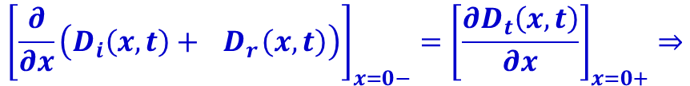








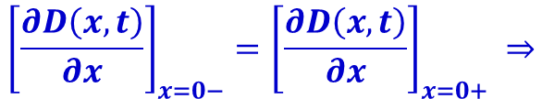




ΣΥΝΘΗΚΕΣ ΚΥΜΑΤΟΣ ΣΕ ΑΣΥΝΕΧΕΙΑ ΤΟΥ ΜΕΣΟΥ ΔΙΑΔΟΣΗΣ
$$\frac{∂D\left(r,t\right)}{∂r}=\frac{1}{±υ} \frac{∂D\left(r,t\right)}{∂t}$$
$$D_{i}+D_{r}=D_{t}$$
$$υ_{1}$$
$$D_{i}\left(x,t\right)=f_{i}\left(x−υ_{1}t\right)$$
$$D_{t}\left(x,t\right)=f_{t}\left(x−υ_{2}t\right)$$
$$D_{r}\left(x,t\right)=f_{x}\left(x+υ_{1}t\right)$$
$$υ_{2}$$
$$υ_{1}$$
$$x=0_{−}$$
$$x=0_{+}$$
x = 0
Στη θέση x = 0– συνυπάρχουν τα κύματα:
$$D_{i}\left(x,t\right) και{ D}_{r}\left(x,t\right)$$
Στη θέση x = 0+ υπάρχει μόνο το κύμα:
$$D_{t}\left(x,t\right)$$
Συνολική μετατόπιση:
$$D\left(x=0−,t\right)=D_{i}\left(0,t\right)+D_{r}\left(0,t\right)$$
Συνολική μετατόπιση:
$$D\left(x=0+,t\right)=D_{t}\left(0,t\right)$$
Η κυματοσυνάρτηση πρέπει να είναι συνεχής στη θέση x = 0 :
$$D\left(x,t\right)$$
$$D\left(x=0−,t\right)=D\left(x=0+,t\right)$$
$${⇒ D}_{i}\left(0,t\right)+{ D}_{r}\left(0,t\right)=D_{t}\left(0,t\right) ⇒$$
$$D_{i}+D_{r}=D_{t}$$
Συνθήκες Συνέχειας:
$${\left[\frac{∂D\left(x,t\right)}{∂x}\right]}_{x=0−}={\left[\frac{∂D\left(x,t\right)}{∂x}\right]}_{x=0+} ⇒$$
$${\left[\frac{∂}{∂x}\left(D_{i}\left(x,t\right)+{ D}_{r}\left(x,t\right)\right)\right]}_{x=0−}={\left[\frac{∂D_{t}\left(x,t\right)}{∂x}\right]}_{x=0+}⇒$$

Slide 6

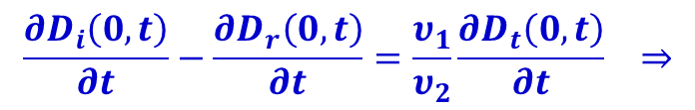

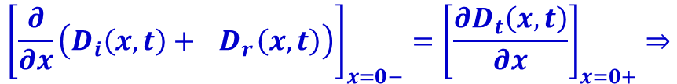

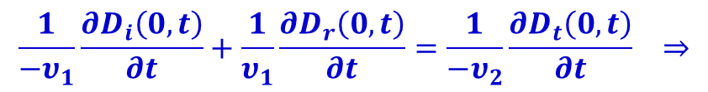
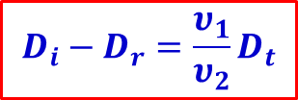

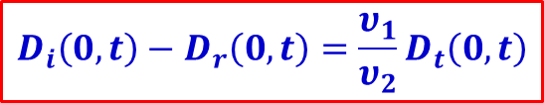
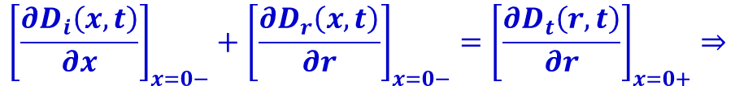
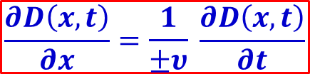
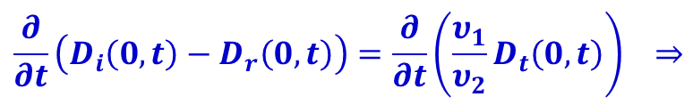
ΣΥΝΘΗΚΕΣ ΚΥΜΑΤΟΣ ΣΕ ΑΣΥΝΕΧΕΙΑ ΤΟΥ ΜΕΣΟΥ ΔΙΑΔΟΣΗΣ
$$\frac{∂D\left(x,t\right)}{∂x}=\frac{1}{±υ} \frac{∂D\left(x,t\right)}{∂t}$$
$$D_{i}−D_{r}=\frac{υ_{1}}{υ_{2}}D_{t}$$
$$D_{i}+D_{r}=D_{t}$$
$$υ_{1}$$
$$D_{i}\left(x,t\right)=f_{i}\left(x−υ_{1}t\right)$$
$$D_{t}\left(x,t\right)=f_{t}\left(x−υ_{2}t\right)$$
$$D_{r}\left(x,t\right)=f_{r}\left(x+υ_{1}t\right)$$
$$υ_{2}$$
$$υ_{1}$$
$$x=0−$$
$$x=0+$$
x = 0
$${\left[\frac{∂}{∂x}\left(D_{i}\left(x,t\right)+{ D}_{r}\left(x,t\right)\right)\right]}_{x=0−}={\left[\frac{∂D_{t}\left(x,t\right)}{∂x}\right]}_{x=0+}⇒$$
$${\left[\frac{∂D_{i}\left(x,t\right)}{∂x}\right]}_{x=0−}+{\left[\frac{∂D_{r}\left(x,t\right)}{∂r}\right]}_{x=0−}={\left[\frac{∂D_{t}\left(r,t\right)}{∂r}\right]}_{x=0+}⇒$$
$$\frac{1}{−υ_{1}}\frac{∂D_{i}\left(0,t\right)}{∂t}+\frac{1}{υ_{1}}\frac{∂D_{r}\left(0,t\right)}{∂t}=\frac{1}{−υ_{2}}\frac{∂D_{t}\left(0,t\right)}{∂t} ⇒$$
$$\frac{∂D_{i}\left(0,t\right)}{∂t}−\frac{∂D_{r}\left(0,t\right)}{∂t}=\frac{υ_{1}}{υ_{2}}\frac{∂D_{t}\left(0,t\right)}{∂t} ⇒$$
$$\frac{∂}{∂t}\left(D_{i}\left(0,t\right)−D_{r}\left(0,t\right)\right)=\frac{∂}{∂t}\left(\frac{υ_{1}}{υ_{2}}D_{t}\left(0,t\right)\right) ⇒$$
$$D_{i}\left(0,t\right)−D_{r}\left(0,t\right)=\frac{υ_{1}}{υ_{2}}D_{t}\left(0,t\right)$$

Slide 7
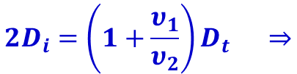
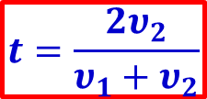
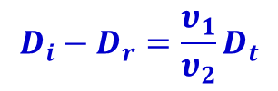
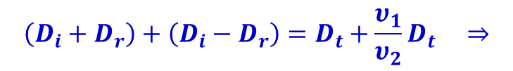


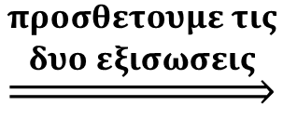






ΣΥΝΘΗΚΕΣ ΚΥΜΑΤΟΣ ΣΕ ΑΣΥΝΕΧΕΙΑ ΤΟΥ ΜΕΣΟΥ ΔΙΑΔΟΣΗΣ
Κατά τη διάδοση ενός κύματος από ένα μέσο σε ένα άλλο μέσο, αυτό που είναι γνωστό είναι η μετατόπιση D_{i} του κύματος που προσπίπτει στη διαχωριστική επιφάνεια των δυο μέσων διάδοσης
$$D_{r}$$
του κύματος που ανακλάται στη διαχωριστική επιφάνεια
Τα ζητούμενα είναι οι μετατοπίσεις:
$$D_{t}$$
του κύματος που διέρχεται τη διαχωριστική επιφάνεια
$$D_{i}+D_{r}=D_{t}$$
$$\underset{⇒}{\begin{aligned}προσθετουμε τις \\ δυο εξισωσεις\end{aligned}}$$
$$\left(D_{i}+D_{r}\right)+\left(D_{i}−D_{r}\right)=D_{t}+\frac{υ_{1}}{υ_{2}}D_{t} ⇒$$
$$2D_{i}=\left(1+\frac{υ_{1}}{υ_{2}}\right)D_{t} ⇒$$
$$D_{i}−D_{r}=\frac{υ_{1}}{υ_{2}}D_{t}$$
$$D_{t}=\frac{2υ_{2}}{υ_{1}+υ_{2}}D_{i} ⇒$$
Διαπερατότητα Κύματος:
$$t=\frac{D_{t}}{D_{i}} ⇒$$
$$t=\frac{2υ_{2}}{υ_{1}+υ_{2}}$$
Ισχύει πάντα:
$$t>0 ⇒$$
$$D_{i} και D_{t}$$
είναι ομόσημα
$$υ_{1}$$
Αυτό σημαίνει ότι το προσπίπτον κύμα και το διερχόμενο κύμα είναι συμφασικά
$$υ_{2}$$

Slide 8
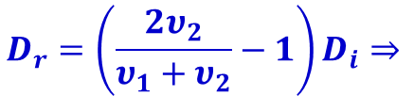


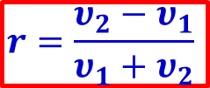










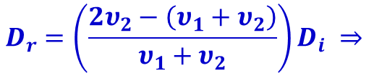



ΣΥΝΘΗΚΕΣ ΚΥΜΑΤΟΣ ΣΕ ΑΣΥΝΕΧΕΙΑ ΤΟΥ ΜΕΣΟΥ ΔΙΑΔΟΣΗΣ
$$D_{t}=\frac{2υ_{2}}{υ_{1}+υ_{2}}D_{i}$$
$$D_{i}+D_{r}=\frac{2υ_{2}}{υ_{1}+υ_{2}}D_{i} ⇒$$
$$D_{r}=\frac{2υ_{2}}{υ_{1}+υ_{2}}D_{i}−D_{i} ⇒$$
$$D_{r}=\left(\frac{2υ_{2}}{υ_{1}+υ_{2}}−1\right)D_{i}⇒$$
Αποδείξαμε:
$$D_{i}+D_{r}=D_{t}$$
$$D_{r}=\left(\frac{2υ_{2}−\left(υ_{1}+υ_{2}\right)}{υ_{1}+υ_{2}}\right)D_{i} ⇒$$
$$D_{r}=\frac{υ_{2}−υ_{1}}{υ_{1}+υ_{2}}D_{i} ⇒$$
Ανακλαστικότητα:
$$r=\frac{D_{r}}{D_{i}} ⇒$$
$$r=\frac{υ_{2}−υ_{1}}{υ_{1}+υ_{2}}$$
$$υ_{1}$$
$$υ_{2}>υ_{1} ⇒$$
$$r>0 ⇒$$
$$D_{i} και D_{r}$$
είναι ομόσημα
Αυτό σημαίνει ότι το προσπίπτον κύμα και το ανακλόμενο κύμα είναι συμφασικά
$$υ_{1}$$
$$υ_{2}$$
$$υ_{1}$$
$$υ_{2}<υ_{1} ⇒$$
$$r<0 ⇒$$
$$D_{i} και D_{r}$$
είναι ετερόσημα
Αυτό σημαίνει ότι το προσπίπτον κύμα και το διερχόμενο κύμα έχουν διαφορά φάσης π rad
$$υ_{1}$$
$$υ_{2}$$

